Slide 1
GIÁO ÁN ĐIỆN TỬ
MÔN TIN HỌC
LỚP 3

Slide 2
ÔN BÀI CŨ
Câu 1: Có mấy loại máy tính cơ bản ? Kể tên
các loại đó?
a. 1 b. 2 c. 3 d. 4

Slide 3
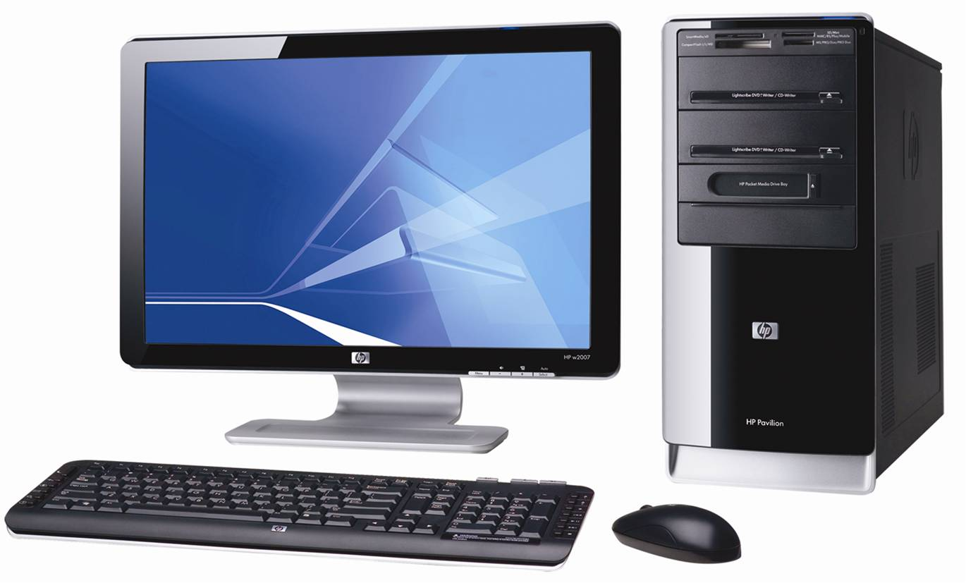
Câu 2: Em hãy cho biết máy tính để bàn có mấy bộ phận cơ bản? Nêu chức năng của từng bộ phận?
a. 3 b. 4 c. 5 d. 6

Slide 4

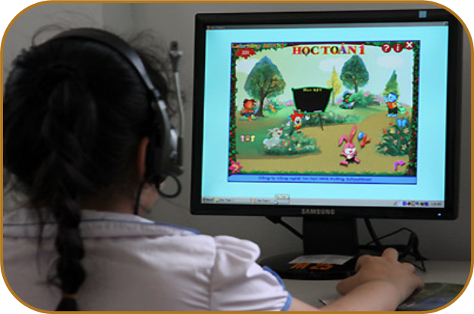


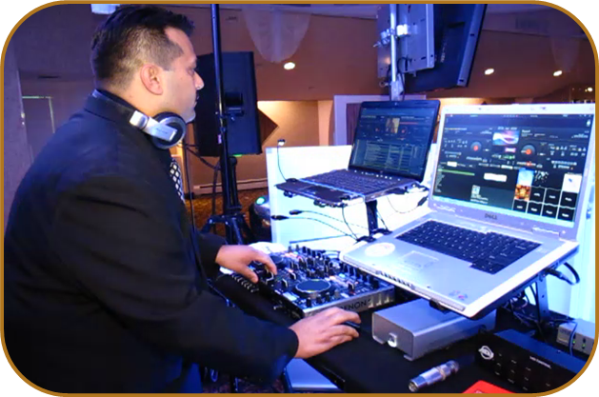
Câu 3: Hãy chọn câu trả lời đúng trong các câu bên dưới:
a. Máy tính giúp em liên lạc với bạn bè, gửi thư, trồng cây.
b. Máy tính giúp em gửi thư, xem phim, chăm sóc cây cảnh.
c. Máy tính giúp em học tập, giải trí, liên lạc với bạn bè.
d. Máy tính giúp em xem phim, nghe nhạc, chăm sóc thú cưng

Slide 5
Câu 3: Nối nội dung các thẻ 1,2,3,4 vào 3 chiếc hộp để
được câu đúng:
1. Màn hình
2. Thân máy
3. Bàn phím
4. Chuột
Đưa tín hiệu vào
Xử lí tín hiệu
Đưa tín hiệu ra

Slide 6


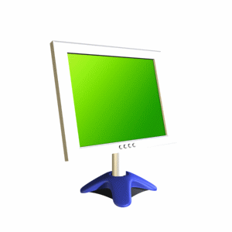
CHỦ ĐỀ 1: LÀM QUEN VỚI MÁY TÍNH
Kiểm tra bài cũ
Nội dung bài mới
BÀI 2:
BẮT ĐẦU LÀM VIỆC VỚI MÁY TÍNH
Củng cố kiến thức
1
2
3
4
5

Slide 7
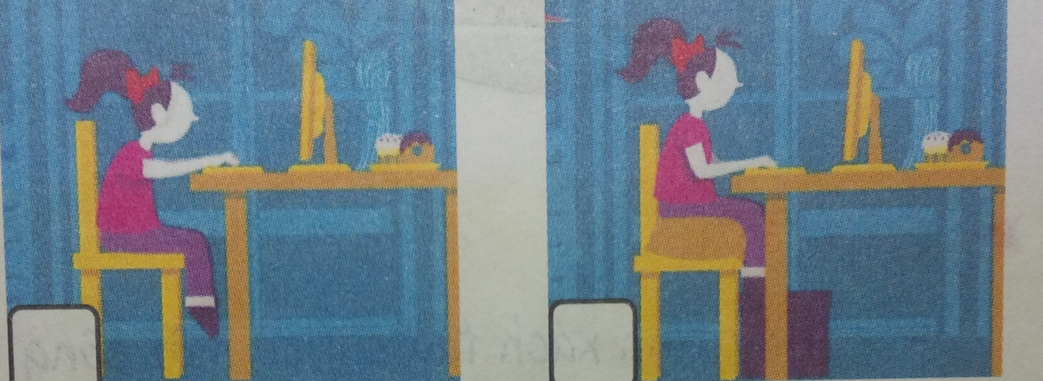
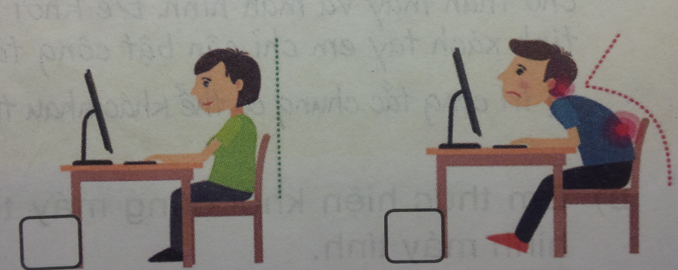
Bài 2: Bắt đầu làm việc với máy tính
A. HOẠT ĐỘNG CƠ BẢN
1. Tư thế ngồi khi làm việc với máy tính
Khi ngồi làm việc với máy tính, lưng thẳng, vai thả lỏng, mắt hướng ngang tầm nhìn máy tính, khoảng cách từ mắt đến màn hình từ 50cm đến 80cm, tay ngang tầm bàn phím, chuột đặt bên tay phải. Tư thế ngồi đúng sẽ giúp em giữ gìn sức khỏe và học tập hiệu quả hơn.
Chú ý:
Nên đặt máy tính ở vị trí thích hợp để ánh sáng không chiếu thẳng vào màn hình hoặc chiếu thẳng vào mắt
Nên đứng dậy và đi lại sau khi đã sử dụng máy tính trong khoảng thời gian 30 phút
X
X

Slide 8
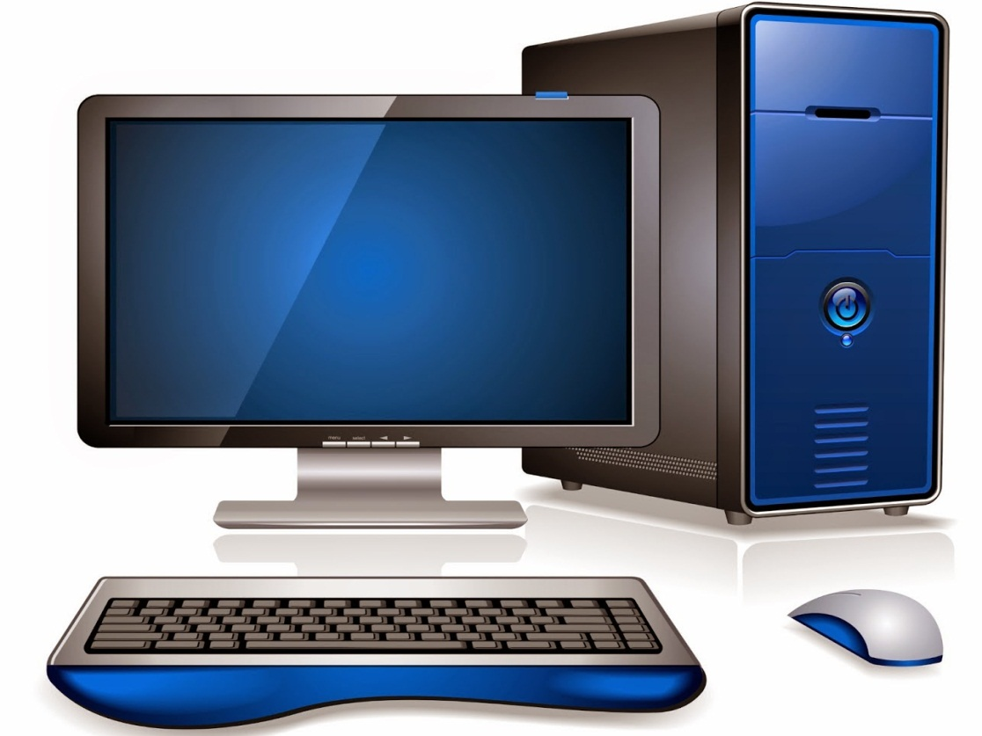

2. Khởi động máy tính
Để làm việc với máy tính, em cần khởi động máy tính bằng hai
thao tác dưới đây:
Bật công tắc trên thân máy.
Bật công tắc trên màn hình.
Công tắc trên thân máy là
nút lớn nhất trên thân máy
thường có kí hiệu
Công tắc trên
màn hình

Slide 9
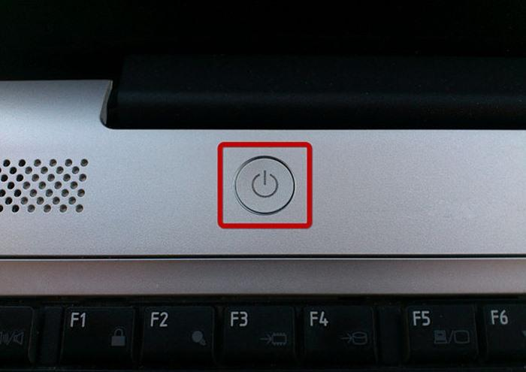
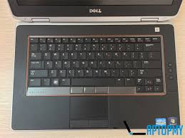
Chú ý: Để khởi động máy tính xách tay em chỉ cần bật công tắc chung.

Slide 10
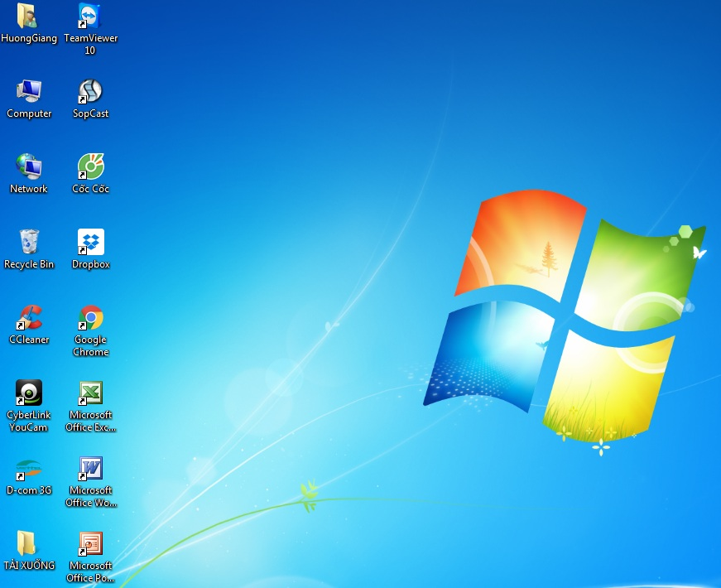
b. Quan sát nhận xét sau khi máy tính khởi động xong
Các biểu tượng
Màn hình nền

Slide 11
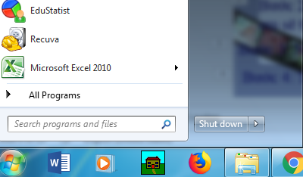

3. Tắt máy tính
Bước 1: Nhấn phím rồi
quan sát trên màn hình,
em sẽ thấy xuất hiện như
hình bên.
Bước 2: Nhấn phím , quan sát sự thay đổi của nút em sẽ thấy nút Shut down sáng lên
Bước 3: Nhấn phím để tắt máy
Bước 4: Tắt công tắc màn hình

Slide 12
EM CẦN GHI NHỚ
  - Ngồi đúng tư thế trước máy tính sẽ giúp em
  học tập hiệu quả và giữ gìn sức khỏe
  - Có hai thao tác khởi động máy tính: bật công tắc trên thân máy, bật công tắc trên màn hình
  - Sau khi khởi động, trên màn hình máy tính sẽ có các biểu tượng
  - Nhớ tắt máy khi không sử dụng

Slide 13
B. HOẠT ĐỘNG THỰC HÀNH
1. Đúng ghi Đ, sai ghi S vào . So sánh kết quả với bạn
a) Khi ngồi học với máy tính
Đ
Ngồi tùy ý
S
Mắt hướng ngang tầm màn hình
S
Đ
Mắt hướng không quá 35cm
Lưng thẳng, vai thả lỏng
b) Ngồi đúng tư thế khi làm việc với máy tính, giúp em
Đ
Đ
Học tập hiệu quả
Không bị cận thị
Không bị vẹo cột sống
Đ
Không bị đau tai
S

Slide 14
2. Trao đổi với bạn và điền vào chỗ chấm (…) cho đúng
Để bắt đầu sử dụng máy tính, em khởi động máy tính bằng hai thao tác sau:
- Bật công tắc …..………………………………
Trên thân máy
- Bật tiếp công tắc ………………………………
Trên màn hình

Slide 15
C. HOẠT ĐỘNG ỨNG DỤNG
- Kiểm tra tư thế ngồi của bạn kế bên, nếu bạn ngồi sai hãy chỉnh tư thế giúp bạn.
- Em hãy di chuyển chuột lên các biểu tượng trên màn hình nền, quan sát và nhận xét sự thay đổi của các biểu tượng đó so với ban đầu.

Slide 16
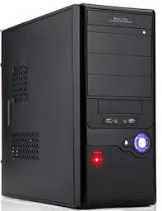
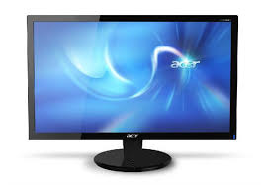
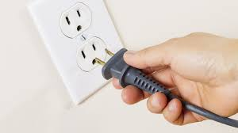
Bài 1: Điền vào chỗ trống ( _ ) thứ tự các bước cần thiết để khởi động máy tính
Bước __:
Bật công tắc màn hình máy tính.
1
Bước __:
Bật công tắc trên thân máy.
2
Bước __:
Cắm dây nguồn máy tính vào ổ điện.
3

Slide 17
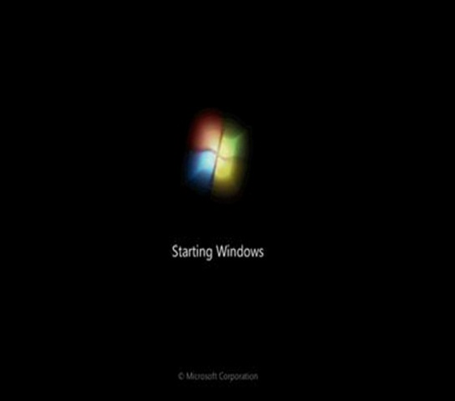
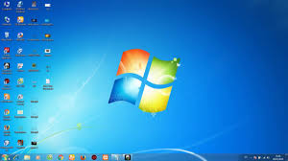
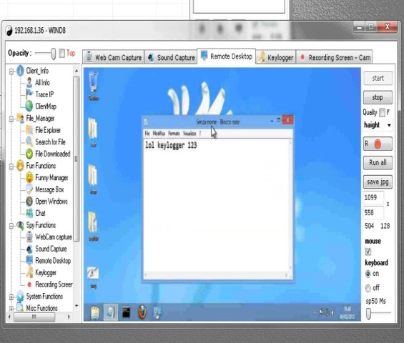
Bài 2: Nối hình bên dưới với ô chữ thích hợp
Máy tính
khởi động xong
Máy tính
đang khởi động
Máy tính
đang làm việc

Slide 18
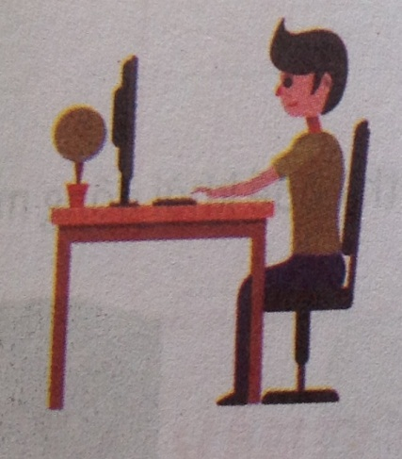
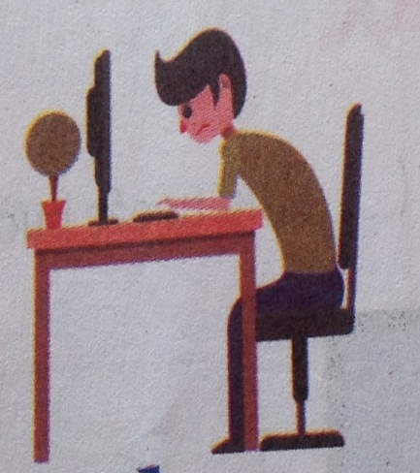
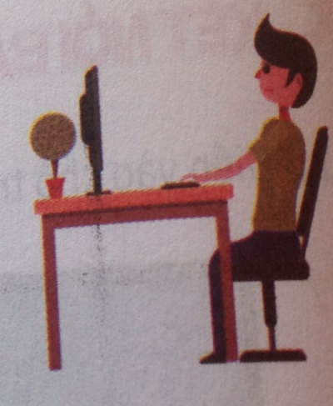
BÀI TẬP VẬN DỤNG, MỞ RỘNG
Nối hình bên dưới với ô chữ thích hợp.
Tư thế này sẽ
gây mỏi mắt/
cận thị.
Tư thế này sẽ
gây mỏi cổ/
vẹo cột sống.
Tư thế đúng khi ngồi làm việc
với máy tính.

Slide 19
BÀI TẬP VẬN DỤNG, MỞ RỘNG
2. Nối (theo mẫu).
1. Muốn máy tính làm việc thì…
a. nút công tắc to nhất.
2. Công tắc trên thân máy là…
b. một màn hình mới, gọi là màn hình nền.
3. Sau khi máy tính khởi động xong thì xuất hiện…
c. em phải cắm dây nối máy tính vào nguồn điện.
4. Muốn màn hình sáng lên, em phải…
d. tư thế ngồi sao cho thoải mái, đúng tư thế.
5. Khi làm việc với máy tính em phải chú ý đến...
e. bật công tắc màn hình

Slide 20
EM CẦN GHI NHỚ
  - Ngồi đúng tư thế trước máy tính sẽ giúp em
  học tập hiệu quả và giữ gìn sức khỏe
  - Có hai thao tác khởi động máy tính: bật công tắc trên thân máy, bật công tắc trên màn hình
  - Sau khi khởi động, trên màn hình máy tính sẽ có các biểu tượng
  - Nhớ tắt máy khi không sử dụng

Slide 21


Chúc các con
chăm ngoan – học giỏi

